Slide 1
Possibilités d'emploi après l'obtention du diplôme
Une présentation du Centre d'expertise autochtone et pour l’Occasion d'emploi des étudiants autochtones
Août 2025
Notes:
NOTES D'ALLOCUTION :
Bienvenue à tous, merci d'avoir pris le temps d'assister à notre séance d'information d'aujourd'hui sur les possibilités d'emploi du gouvernement du Canada pour les étudiants. Nous allons attendre un moment que tout le monde ait pu entrer.
"Mon nom est XX - et mes pronoms sont XX. Pour toute personne susceptible de bénéficier d'une description visuelle....(décrivez-vous selon votre niveau de confort)".
J'aimerais tout d'abord saluer le territoire d'où je me joins à vous ainsi que les territoires traditionnels des nations Anishinaabek (Ah-nish-in-a-bek), Haudenosaunee (Ho-den-no-show-nee), Lūnaapéewak (Len-ahpay- wuk) et Chonnonton (Chun-ongk-ton). Cette terre continue d'abriter divers peuples autochtones (Premières nations, Métis et Inuits) que nous reconnaissons comme des gardiens contemporains de la terre et des contributeurs essentiels à notre société. Comme il s'agit d'un événement virtuel, beaucoup d'entre vous viennent de différentes régions du Canada et je vous encourage à prendre un moment pour réfléchir à la terre d'où vous nous rejoignez. (https://indigenous.uwo.ca/initiatives/land-acknowledgement.html)
*Présenter le deuxième intervenant - je m'appelle XX - ajouter les pronoms et la description visuelle
**Par exemple, le bureau de Vancouver est situé sur les territoires traditionnels non cédés des nations Musqueam, Squamish et Tsleil-Waututh et abrite de nombreux membres de la nation métisse***.
Encourager le public à réfléchir sur le pays à partir duquel il se connecte.
Pour commencer, j'aborderai quelques questions d'ordre administratif afin de garantir le bon déroulement de l'événement.
Les caméras, les micros et le chat ont été désactivés et ne seront pas accessibles pendant la session, compte tenu du nombre de participants. Cela permettra de s'assurer que la réunion n'est pas surchargée et que la technologie/plateforme fonctionne au mieux.
Cette session est sous-titrée en direct. Vous pouvez activer les sous-titres en cliquant sur les trois points en haut de votre écran et en choisissant l'option "sous-titres en direct".
Si vous souhaitez bénéficier d'une interprétation en ASL, vous pouvez "épingler" la fenêtre de notre interprète ASL et vous pourrez ainsi la voir à tout moment pendant notre présentation.
Pour votre information, la session d'aujourd'hui ne sera pas enregistrée.
Pour l'interaction avec le public, nous utiliserons Slido tout au long de la session. Il est également possible d'utiliser des emojis. Nous allons commencer par un brise-glace

Slide 2
Aperçu de la séance
Options pour trouver un emploi au sein du gouvernement fédéral
Où trouver des offres d’emploi
Demandes d'emploi GC
Comment briller lors d'une évaluation

Slide 3
Les approches pour se faire embaucher
Rechercher une opportunité d’intégration pour étudiants
Postuler des offres d'emploi spécifiques sur Emplois GC
Réseautage pour plus d'opportunités!

Slide 4
Mécanisme d’intégration pour étudiants
Le mécanisme d’intégration des étudiants facilite l’embauche des étudiants dans des postes au sein de la fonction publique fédérale après la fin de leur programme d’études.
Si vous êtes embauché(e) comme étudiant(e), vous pourriez être nommé(e) dans un poste déterminé (temporaire) ou indéterminé (permanent)!
Le Parcours de carrière autochtone est votre porte d’entrée pour faire connaître votre admissibilité au mécanisme d’intégration des étudiants auprès des gestionnaires d’embauche à travers le gouvernement. Si vous êtes en voie d’obtenir votre diplôme, pensez à ajouter votre profil à la liste!
Notes:
Pour augmenter la probabilité d'être sélectionné, utilisez des exemples précis et concrets de votre expérience de travail.
Assurez-vous de préciser quand et où vous avez acquis l'expérience. Il est également important de se concentrer sur ce que vous avez accompli et sur les résultats que vous avez obtenus.

Slide 5



Où trouver des offres d’emploi
Suivez les comptes de médias sociaux de GC Emplois pour des offres d’emploi, des mises à jour et des alertes:
  Facebook Instagram X (anciennement Twitter)
Devenez membre des groupes Facebook suivants:
  GC Emplois pour les étudiants et les nouveaux diplômés
  GC Rétention informelle des employés autochtones
Soyez flexible dans votre recherche d’emploi: postulez à tous les domaines de travail qui vous intéressent.
Notes:
Pour augmenter la probabilité d'être sélectionné, utilisez des exemples précis et concrets de votre expérience de travail.
Assurez-vous de préciser quand et où vous avez acquis l'expérience. Il est également important de se concentrer sur ce que vous avez accompli et sur les résultats que vous avez obtenus.

Slide 6
Comment poser sa candidature?
Aller sur Emplois GC
1
Cliquez sur "Comment postuler"
2
S'inscrire aux alertes emploi
3
Notes:
Vous devez créer un compte GC jobs pour commencer votre recherche d'emploi.

Slide 7
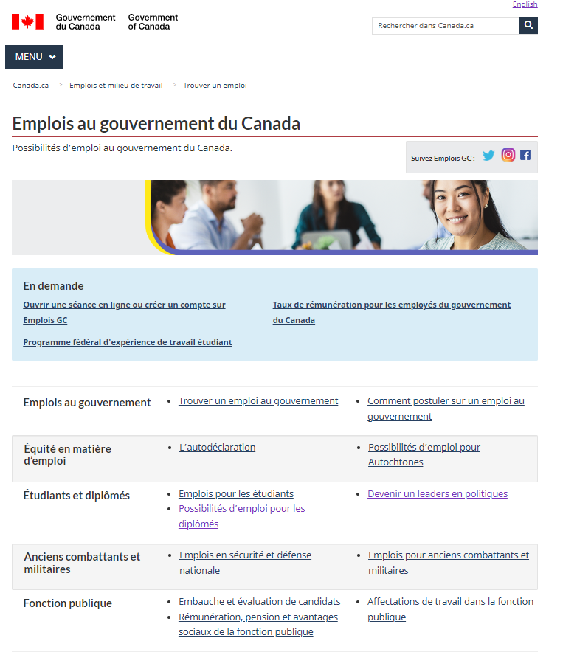
Accéder à Emplois GC
Visitez le site Canada.ca/EmploisGC
Créez un compte
Recherchez des offres d'emploi spécifiques
Notes:
Le site GCJobs vous donne accès aux différentes opportunités d'emploi au sein du noyau dur de la fonction publique fédérale.
Certaines organisations gouvernementales ne sont pas tenues de publier leurs offres d'emploi sur le site web GC Jobs. Certaines le font, mais beaucoup ne le font pas. Vous pouvez consulter les sites web de ces organisations
GC Connex et GC Collab sont accessibles aux employés (et aux étudiants, occasionnels) pour des opportunités temporaires ou des mouvements latéraux.
Prendre des contacts, se constituer un réseau par le biais d'événements et d'associations, ou de groupes sur les différentes plateformes de GC (Gcconnex, GCCollab).
Vous pouvez également postuler à des offres d'emploi spécifiques via le portail GC Jobs. Bien qu'il ne soit pas nécessaire de créer un compte pour effectuer une recherche, vous pouvez le faire à tout moment, mais vous devez créer un compte pour postuler. Il peut donc être utile d'en créer un avant de commencer à chercher. Vous pourrez ainsi postuler dès que vous trouverez une opportunité intéressante.

Slide 8
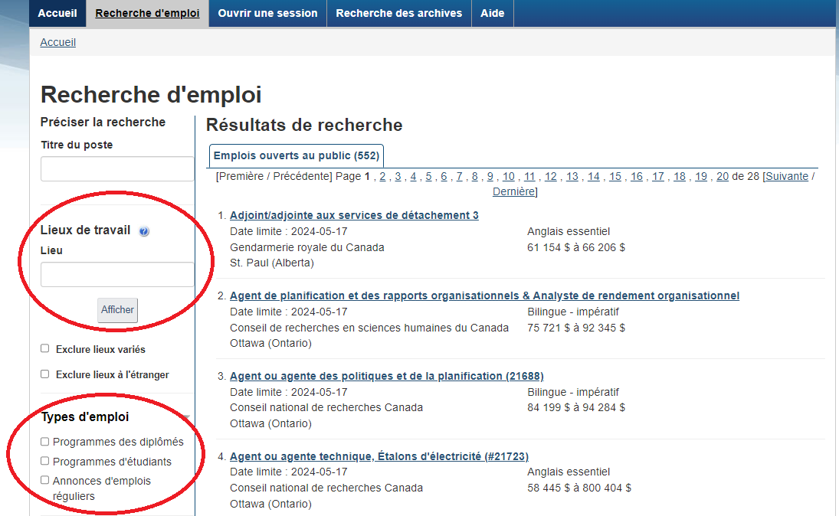
Recherche d'emploi
Utilisez des filtres tels que les lieux de travail ou les types d'emploi pour affiner votre recherche.
Notes:
Vous y trouverez tous les emplois disponibles pour le public dans l'ensemble du pays.
Vous pouvez désormais parcourir les offres d'emploi et utiliser des filtres pour affiner votre recherche.
Pour ce faire, vous pouvez filtrer par lieu (1) ou par type d'emploi (2).
Chaque offre d'emploi a des critères d'éligibilité différents, veillez à consulter la section "Qui peut postuler".

Slide 9
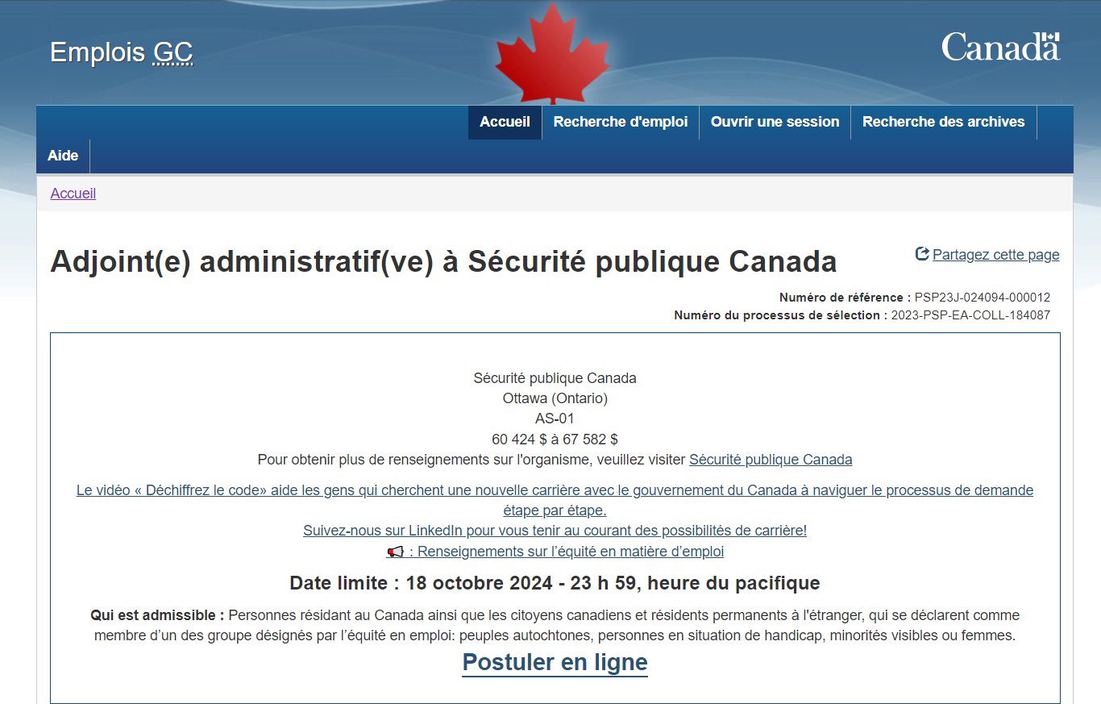
Comprendre les annonces d’emploi
Notes:
En cliquant sur l'offre d'emploi, vous obtiendrez des informations relatives à :
L'organisme d'embauche
L'emplacement du poste
La catégorie professionnelle du poste
Le salaire du poste
La date de clôture : il est très important de postuler avant cette date.
Et qui peut postuler : Il peut être interne à la fonction publique ou ouvert au public. Il peut également être limité à un ou plusieurs départements ou à une zone géographique. Si vous n'êtes pas sûr, vous pouvez demander plus d'informations en envoyant un courriel au contact indiqué au bas de la page.
Vous êtes maintenant prêt à déposer votre candidature !

Slide 10

Terminologie de l’annonce d'emploi
Durée d’emploi
Intention du processus
Essentiel pour l'emploi
Peut être nécessaire pour l'emploi (atouts)
Anglais essentiel ou bilingue impératif (par exemple: BBB/BBB)
Comment lire une offre d'emploi
Notes:
Durée d'emploi : période d'emploi. Par exemple, période déterminée avec des dates de début et de fin spécifiques ou période indéterminée sans date de fin définie, intérim, etc.
Objectif du processus de sélection : objectif de l'initiative d'embauche. Par exemple, créer un vivier de candidats qualifiés.
Essentiel pour l'emploi : les qualifications ou critères minimaux nécessaires pour le poste.
Peut être nécessaire : les qualifications ou les critères qui peuvent être requis pour le poste.
Impératif de bilinguisme : signifie que les exigences linguistiques du poste doivent être satisfaites au moment de la nomination.

Slide 11
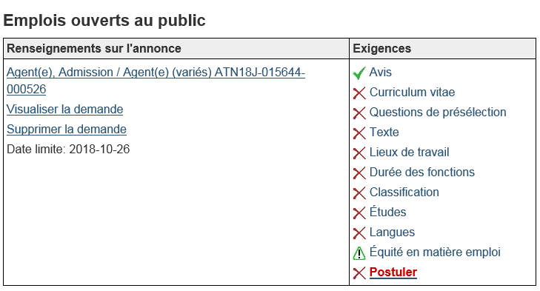
Remplir une demande d'emploi
Postuler un emploi au gouvernement du Canada : À quoi s'attendre
Notes:
Une fois que vous aurez cliqué sur Apply Now, vous serez redirigé vers cet écran qui vous permettra de vous assurer que vous avez bien rempli toutes les sections. Dans la plupart des cas, vous n'aurez pas besoin d'une lettre de motivation pour soumettre votre candidature. En revanche, il vous sera demandé de répondre à des questions de présélection qui aideront les employeurs à sélectionner le bon candidat.

Slide 12


Votre curriculum vitae
Fournissez des informations suffisamment détaillées pour que les gestionnaires d’embauche puissent déterminer si vous répondez aux exigences du poste.
Ressources utiles pour la redaction de votre CV:
  Verbes d'action
  Mettez en valeur vos réalisations
  Outil de transition des études au travail
  Concepteur de CV
Veillez à inclure:
  Nom et coordonnées
  Faits saillants des qualifications / Résumé des compétences
  Études
  Expérience de travail
  Certifications
  Prix, bourses reçus
  Expérience de bénévolat
Notes:
Use past tense and action verbs. Give clear examples Highlights of qualifications (e.g. X years of experience, computer skills, languages spoken, linguistic profile)

Slide 13
Rédiger une bonne biographie ou une introduction à votre lettre de motivation
Une bonne biographie ou introduction de lettre de motivation devrait:
  Mettre en valeur qui vous êtes (votre parcours, domaine d’études, intérêts)
  Partager ce qui vous motive (valeurs, passions, objectifs de carrière)
  Montrer votre valeur ajoutée (ce que vous apportez à une équipe ou une organisation)
Structure suggérée (3 à 5 phrases) :
  Qui vous êtes – « Je suis diplômé(e) récent(e) de [programme/école] et je m’intéresse particulièrement à… »
  Ce qui vous motive – « Je suis passionné(e) par… et je m’engage à… »
  Ce que vous offrez – « Grâce à [expérience], j’ai développé des compétences en… et je suis enthousiaste à l’idée de contribuer… »
Optionnel: Mentionnez votre appartenance à un groupe d’équité en matière d’emploi si vous êtes à l’aise (ex. : « En tant que diplômé(e) autochtone, j’accorde de l’importance aux occasions qui favorisent la réconciliation et la représentation. »)
Une bonne ressource pour vous appuyer: Comment rédiger votre biographie professionnelle (Anglais seulement)
Notes:
Utilisez le passé et les verbes d'action. Donnez des exemples clairs Mettez en évidence les qualifications (par exemple, X années d'expérience, compétences informatiques, langues parlées, profil linguistique).

Slide 14
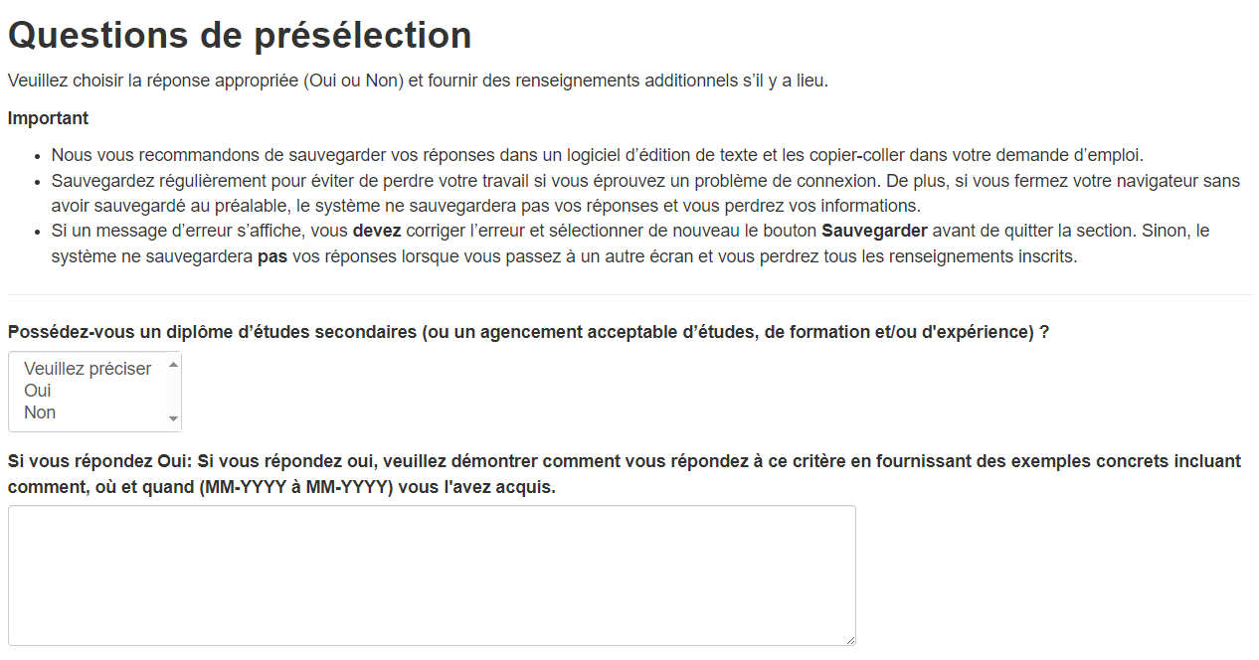
Répondre aux questions de présélection
Notes:
Pour augmenter la probabilité d'être sélectionné, utilisez des exemples précis et concrets de votre expérience de travail.
Assurez-vous de préciser quand et où vous avez acquis l'expérience. Il est également important de se concentrer sur ce que vous avez accompli et sur les résultats que vous avez obtenus.

Slide 15
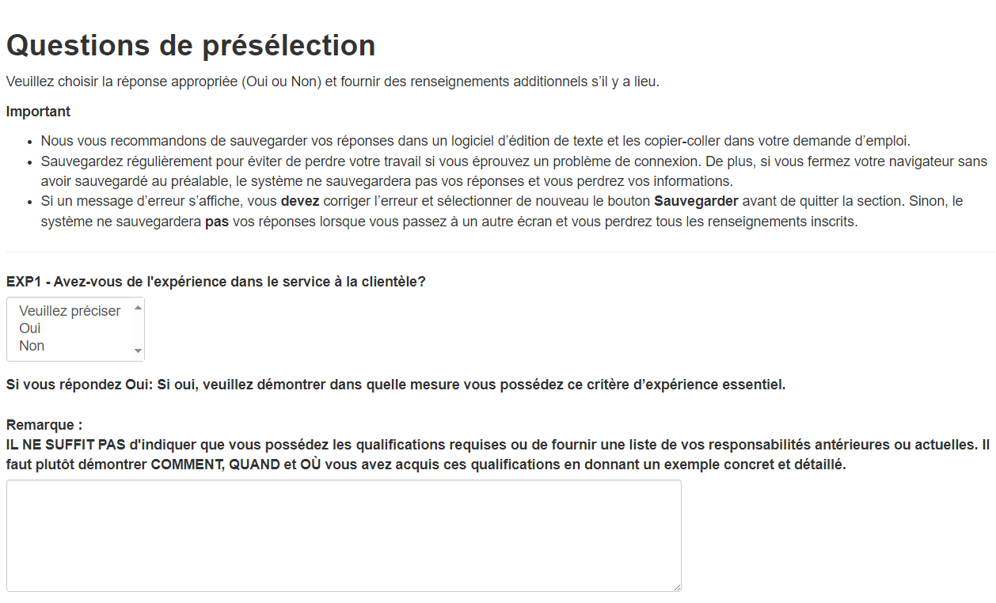
Répondre aux questions de présélection (2)

Slide 16
Soumettre une demande d’emploi
Lire attentivement et….
  Suivez les instructions de l'annonce
  Postulez avant la date limite
  Soumettez que ce qui est nécessaire
  Veillez à ce que les informations contenues dans votre lettre de motivation correspondent à celles de votre curriculum vitae
  Soyez clair et précis
  N'oubliez pas que les mesures d’adaptation sont là pour vous aider
Les mots clés ne suffisent pas! Ni écrire « Voir CV ».
Notes:
Lisez l'intégralité de l'offre d'emploi, y compris les notes. Veillez à ce que votre candidature soit envoyée avant la date limite ! N'attendez pas la dernière minute pour commencer le processus de candidature - certains emplois vous demanderont de répondre à des questions spécifiques avec des exemples concrets dans le cadre du processus de candidature - prévoyez suffisamment de temps pour répondre à toutes les questions.
Les mots clés ne suffisent pas. Vous devez fournir des exemples précis dans votre candidature pour démontrer que vous répondez aux qualifications essentielles énumérées.
Utilisez des exemples précis et concrets de votre expérience professionnelle.
Les dates et le lieu où l'expérience a été acquise sont également importants. Par exemple : "Dans mon rôle de __ chez l'employeur X, j'ai rédigé des rapports relatifs au système __ : "Dans mon rôle de __ chez l'employeur X, j'ai rédigé des rapports relatifs au système _. Par exemple, en janvier 2012, j'ai rédigé un rapport sur les avantages d'une amélioration du système. Pour ce faire, j'ai dû effectuer des recherches dans plusieurs revues universitaires afin de déterminer que..."
Concentrez-vous sur ce que VOUS avez fait et sur les résultats que VOUS avez obtenus.
Ne soumettre que ce qui a été demandé (par exemple, une lettre de motivation n'est parfois pas nécessaire).
Veillez à ce que les informations figurant dans votre lettre de motivation et votre curriculum vitae correspondent
Soyez succinct, mais il n'est pas interdit de dépasser la norme industrielle d'un CV de deux pages et d'une lettre de motivation d'une page.

Slide 17

Langues officielles
Vous pouvez utiliser le français ou l'anglais à n'importe quelle étape du processus d'embauche, où que vous soyez au Canada.
Dans la fonction publique du Canada, tous les postes sont identifiés comme étant soit unilingues, soit bilingues.
Les postes unilingues sont désignés « français essentiel », « anglais essentiel » ou « français ou anglais essentiel ».
Les postes bilingues exigent l'usage du français et de l'anglais.
Dans le cas des postes bilingues, il existe trois sortes de compétences générales en langue seconde: la compréhension de l'écrit, l'expression écrite et l'interaction orale.
Postes bilingues dans la fonction publique: FAQ
Notes:
En tant que candidat, vous pouvez choisir d'être évalué ou d'être contacté en anglais ou en français à tout moment du processus de sélection (les évaluations peuvent se faire par le biais d'un examen ou d'un entretien).
L'entretien d'embauche, les tests que vous devez passer, les échanges de courriels ou les conversations téléphoniques avec les ressources humaines ou le responsable du recrutement peuvent se dérouler en français ou en anglais.
L'exception, bien sûr, ce sont les examens d'évaluation de la deuxième langue (ELS) !
L'évaluation de la langue seconde dans la fonction publique - Canada.ca

Slide 18
L'auto-déclaration
Lorsque vous postulez un emploi au sein du gouvernement du Canada, on vous demandera de remplir un formulaire d'auto-déclaration pour vous identifier en tant que membre d'un groupe visé par l'équité en matière d'emploi.
Ce qu'il faut savoir sur l'auto-déclaration:
  C’est volontaire
  C’est fortement encouragé
  C'est un moyen de démontrer pleinement ses compétences et ses capacités
  Ça contribue à augmenter la représentation dans la fonction publique fédérale
Vous pouvez vous auto-identifier si vous vous identifiez comme:
  Femme
  Autochtone (Premières Nations, Inuk ou Métis)
  Personne en situation de handicap
  Membre d’une minorité visible
Certains emplois sont réservés exclusivement aux candidats autochtones — en vous auto-identifiant, vous vous assurez d’être pris(e) en considération pour ces occasions.

Slide 19



Vous avez posé votre candidature… et maintenant ?
1. Votre candidature est incluse (si vous avez répondu "oui" aux questions de présélection) et sera conservée pour une évaluation plus approfondie par l'organisme d'embauche.
2. L'organisation qui recrute sélectionne et évalue les candidats et vous serez peut-être contacté(e) pour un test ou une entrevue.
3. Une offre d'emploi est faite au candidat retenu.
Notes:
NOTES D'ALLOCUTION :
Que se passe-t-il après l'introduction de la demande ?
Votre candidature sera placée dans l'inventaire des étudiants auquel vous avez postulé.
Lorsqu'il y a des postes à pourvoir, les gestionnaires utilisent l'inventaire pour combler leurs postes.
Vous serez informé par courrier électronique si une offre d'emploi vous est proposée ou si l'état de votre candidature change.
Si votre candidature est retenue, vous serez contacté par un responsable pour les étapes suivantes, telles qu'un test ou un entretien.
*Veuillez tenir votre profil professionnel à jour afin d'en garantir l'exactitude. En tant qu'étudiant, les choses changent tout le temps. Par exemple, certains programmes sur lesquels travaillent les étudiants sont d'un niveau plus élevé et les directeurs souhaiteraient avoir quelqu'un en 3rd ou 4th année.

Slide 20





Adaptations de l'évaluation
Les mesures d'adaptation en matière d'évaluation éliminent les obstacles du processus de sélection afin que vous puissiez démontrer pleinement vos capacités.
Si on vous contacte pour un test ou une entrevue et que vous avez besoin d'ajustements dans la manière dont vous êtes évalué(e), vous devez en informer l'organisme d'embauche.
Notes:
En tant que candidat, vous pouvez demander des aménagements si vous avez une limitation temporaire ou permanente (visible ou invisible) qui peut avoir une incidence sur vos performances lors d'une évaluation, telle qu'un examen ou un entretien. Les aménagements sont disponibles pour les personnes qui en ont besoin, depuis le moment où vous déposez votre candidature jusqu'au moment où vous êtes en poste.
L'adaptation est une modification ou un changement apporté à une procédure, à un format ou à un contenu. Ils ne modifient pas la qualification évaluée ni le niveau de compétence requis, mais plutôt la manière dont la qualification est évaluée ou le cadre (par exemple, dans une salle fermée plutôt que dans une salle commune). Elles sont conçues pour éliminer les obstacles à une évaluation équitable et permettre aux candidats de démontrer pleinement leurs capacités.
Paramètres : Modifier le cadre de l'évaluation. Par exemple, changer l'emplacement du test s'il n'est pas accessible en fauteuil roulant, fournir une table et une chaise qui offrent un meilleur soutien physique ou modifier les conditions d'éclairage de la salle d'évaluation.
Format de réponse : Permettre aux personnes handicapées de répondre en utilisant la modalité de communication qu'elles préfèrent. Par exemple, le répondant peut utiliser un magnétophone, un ordinateur, une machine à écrire en braille ou son propre équipement adapté pour répondre aux questions.
Calendrier et durée : Une autre stratégie d'adaptation consiste à modifier le calendrier de l'évaluation, par exemple en allongeant le temps imparti pour passer un test ou un entretien et/ou en prévoyant davantage de pauses au cours d'une période d'évaluation plus longue. Il peut également s'agir de programmer une session d'évaluation au moment de la journée le plus approprié pour une personne.
Format de présentation : Modifier le support utilisé pour présenter les instructions ou les questions à la personne. Par exemple, un livret de test peut être produit en braille, en gros caractères ou en format audio. Un lecteur pourrait également être approprié pour les personnes aveugles. Un autre exemple serait de fournir des instructions en langage des signes ou par écrit.
Elle ne se limite pas aux handicaps - des aménagements peuvent également être prévus :
Raisons religieuses
Besoins personnels - par exemple, je sais qu'une collègue a passé un test alors qu'elle était enceinte et elle a demandé à pouvoir manger dans la salle.

Slide 21

Comment briller lors d'une évaluation
Faire preuve de conscience de soi
Construire une bibliothèque d'expériences
Surmonter les obstacles

Slide 22
Faire preuve de conscience de soi
Réfléchissez à ce que vous considérez comme vos points forts et aux domaines que vous aimeriez développer.
Pensez à des situations qui vous ont mis au défi. Qu'avez-vous fait? Qu'avez-vous appris sur vous-même? Que feriez-vous différemment à la suite de cette expérience?
Ne vous contentez pas de répéter les compétences, racontez une histoire

Slide 23
Que sont les compétences?
Communication: parler, écouter, écrire.
Interpersonnel: recherche de consensus, travail en réseau, négociation, esprit d'équipe.
Réflexion: stratégique, analytique, créative.
Organisation: planifier le travail, organiser les ressources, réaliser le travail, mesurer les progrès, gérer les crises, prendre des risques calculés.
Leadership: Compétences clés en matière de leadership (par exemple, créer une vision et une stratégie)
Service à la clientèle: orientation vers le service, établissement de partenariats, gestion des attentes, engagement en faveur de la qualité.
Affaires: finance, prise de décision, responsabilité.
Technique: travailler avec la technologie informatique, utiliser l'équipement, travailler avec des données, faire preuve d'expertise professionnelle.

Slide 24

Construire une bibliothèque d'expériences
Pensez à un moment important de votre vie, par exemple lorsque vous avez
  Résolu un dilemme éthique important
  Fait preuve de créativité et d'innovation pour faire avancer une initiative
  Agit en partenariat ou mené une équipe au succès
Rédigez une vignette sur le moment significatif choisi
  Quelle était la situation? Quels étaient les principaux acteurs impliqués?
  Qu'avez-vous fait pour résoudre chaque problème? Comment et pourquoi avez-vous procédé de cette manière?
  Quel a été le résultat? Qu'avez-vous appris? Que feriez-vous différemment?

Slide 25

Surmonter les obstacles
Le meilleur moyen d'être plus à l'aise et de réduire le doute en soi lors des évaluations est de bien se préparer et de pratiquer!
Pour renforcer votre confiance, exercez-vous à communiquer vos réalisations en les reliant aux compétences évaluées, en utilisant vos propres mots, pour les rendre vos réponses authentiques.
Avant l'évaluation, réfléchissez à votre répertoire d'expériences et à la manière dont il est lié à l'emploi que vous visez.

Slide 26
Comment structurer vos réponses
À FAIRE | À NE PAS FAIRE
Pour chaque situation, expliquez le contexte, ce que vous avez fait, qui était impliqué et quel a été le résultat. | Décrire en détail le contexte, la situation, le projet ou la problématique
Utiliser la méthode STAR (Situation, Tâche, Action, Résultat) | Fournir des facteurs trop techniques ou détaillés qui peuvent ne pas refléter l'emploi ou la compétence visés
Expliquez ce que vous avez appris et ce que vous auriez fait différemment | Être trop général ou théorique
Notes:
Exemple de réponse inefficace
J'étais responsable de la communication d'un groupe d'étudiants. Le groupe était en train de réorienter sa vision pour refléter certains changements. Je fais partie du groupe de travail chargé d'aider à mener les consultations. Nous travaillons généralement dans des délais très courts.
Nous avons rédigé un document de communication et suggéré des moyens novateurs de présenter la nouvelle vision. Les décideurs soutiennent généralement nos initiatives, comme ce fut le cas cette fois-ci. De cette manière, nous avons apporté notre expertise et nos connaissances au développement des stratégies organisationnelles.
Exemple de réponse efficace
Contexte : Cela s'est passé de septembre à novembre 2022. J'étais responsable de la communication d'un groupe d'intérêt bénévole étudiant. Le groupe était en train de renouveler sa déclaration de vision et ses principes directeurs pour refléter les changements sociétaux.
Complexité : J'ai participé à un groupe de travail chargé d'élaborer une stratégie de consultation. Le groupe était composé de représentants de différentes disciplines universitaires, de milieux socio-économiques variés et d'intérêts différents, parfois contradictoires (expliquer). Les délais étaient serrés.
Difficulté : Comme c'était la première fois que je faisais cela, j'étais à la fois excitée et anxieuse :
le processus et le résultat
traiter avec des collègues et des responsables universitaires peu familiers (c'est-à-dire des cadres supérieurs)
la discussion des changements (organisationnels) qui pourraient m'affecter personnellement
Ce que j'ai fait (étendue et profondeur) :
J'ai immédiatement effectué des recherches sur les changements sociétaux à l'origine de cette nouvelle vision. Après avoir sollicité les idées du groupe de travail, j'ai rédigé, à l'intention des responsables universitaires, une présentation concise de nos principes directeurs et de la manière dont ils s'alignent sur l'organisation, afin de promouvoir l'engagement et l'adhésion.
La présentation comprenait
Une justification des changements, le processus de mise en œuvre et les opportunités qu'ils présentent.
Une définition de la "vision organisationnelle" et de la meilleure façon d'exprimer cette vision.
Les résultats des consultations = réflexions sur les déclarations de vision, les défis perçus et les moyens de les surmonter.
J'ai également suggéré d'utiliser une voix off ou de convertir le contenu en vidéo pour améliorer l'accessibilité et l'engagement.
Le résultat
Les responsables académiques (cadres supérieurs) ont approuvé la présentation et les différentes méthodes de diffusion. Ils ont fourni les ressources nécessaires pour publier les informations sur le site web dans un délai de trois semaines. De nombreux étudiants ont donné leur avis et un retour d'information utile.
Ce que j'ai appris : Je peux réussir dans un domaine inconnu ; en tendant la main à des collègues que je ne connais pas, j'ai noué des relations qui pourraient m'aider à l'avenir.
Ce que j'aurais pu faire différemment : Dans mes communications, établir un lien plus clair avec la manière dont nos nouvelles priorités amélioreront les résultats pour l'expérience des étudiants. Au lieu d'être anxieux, avoir confiance en notre capacité à gérer efficacement le changement.

Slide 27
Exemple : « Parlez-moi d’une situation où vous avez résolu un conflit. »
S – Situation
Lors d’un stage d’été dans un ministère fédéral, je faisais partie d’une petite équipe chargée de rédiger un rapport de recherche destiné à la haute direction. Un de mes collègues et moi étions en profond désaccord sur l’orientation que devaient prendre les recommandations finales, ce qui commençait à retarder l’avancement du projet.
T – Tâche
Comme la date limite du rapport approchait, je savais qu’il fallait régler la situation rapidement. Ma tâche consistait à faire en sorte que nous respections les délais tout en maintenant une relation de travail respectueuse et collaborative avec mon collègue.
A – Action
J’ai pris l’initiative d’avoir une conversation en tête-à-tête avec mon collègue, à l’écart du groupe, pour mieux comprendre son point de vue. Je l’ai écouté activement, j’ai validé ses préoccupations, puis j’ai partagé calmement ma propre perspective. J’ai proposé que nous présentions nos deux approches et que nous les évaluions en fonction des objectifs du rapport. Nous avons aussi demandé à notre superviseur laquelle des deux approches était la mieux alignée avec les priorités du ministère.
R – Résultat
Grâce à une communication ouverte et à des compromis, nous avons pu combiner des éléments de nos deux idées. Le rapport final a été bien accueilli par la direction, et mon collègue et moi avons renforcé notre relation de travail. J’ai appris que gérer un conflit de façon directe, avec empathie et ouverture, peut mener à de meilleurs résultats et à une meilleure collaboration

Slide 28
Exemples de questions d’entrevue
Comment gérez-vous la pression ou le stress?
  Conseil : Connaissez les outils ou stratégies que vous utilisez pour rester calme.
  Réponse : Racontez une situation particulièrement stressante où vous avez su garder votre sang-froid.
Parlez-moi d’une fois où vous avez travaillé avec quelqu’un dont le style était très différent du vôtre.
  Conseil : Montrez que vous êtes capable de collaborer malgré les différences.
  Réponse : Donnez un exemple où, malgré vos différences, vous avez livré un excellent résultat ensemble.
Décrivez une situation où vous avez reçu une critique sévère.
  Conseil : Montrez que vous avez l’humilité et la capacité de prendre du recul, d’apprendre de vos erreurs et d’agir en conséquence.
  Réponse : Décrivez une fois où vous avez appliqué la rétroaction rapidement et efficacement.

Slide 29

Réseautez!
Soyez fier de parler de votre talent et de votre expérience dès que vous en avez l'occasion.
Contactez les personnes que vous avez rencontrées et demandez-leur si vous pouvez leur envoyer votre curriculum vitae pour d'éventuelles opportunités ou recommandations.
Devenez membre du groupe Facebook informel GOC Informal Retention of Indigenous Employees. De nombreuses opportunités y sont affichées et il s'agit d'un endroit idéal pour établir un réseau.
Veillez à contacter le Centre d'expertise autochtone pour que nous puissions vous ajouter au PCA.
Démarquez-vous! Parlez aux dirigeants; participer à des événements; posez des questions; et conduisez-vous de manière professionnelle.

Slide 30
Ressources pour le développement
Apprendre le français ou l'anglais:
  Mauril App | Apprendre le français et l'anglais gratuitement
  Ressources du Portail linguistique du Canada
  Outils de maintenance linguistique - CSPS
Compétences en entrevue
  Développement de carrière pour les fonctionnaires canadiens (anglais seulement)
  Comment réussir une entrevue dans le service public canadien (anglais seulement)
  Comment réussir une entrevue dans la fonction publique canadienne (anglais seulement)
  Postuler un emploi au sein du gouvernement du Canada
  Conseils d'Alex sur la manière de postuler un emploi dans la fonction publique

Slide 31

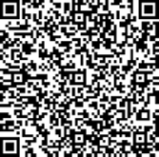
Votre rétroaction est importante!
Merci d’avoir participé à cette activité!
Prenez un moment pour répondre à notre bref questionnaire.

Slide 32
Fin de la présentation
Ekosani / Hei Hei / Kukwstsétsemc / Mahseecho / Marci Cho / Meegwetch / Miigwech / Mutna / ᓇᑯᕐᒦᒃ (Nakurmik) / Niá:wen / Quanaqqutit / Qujanaq / Qujannamiik / ᖁᐊᓇᖅᑯᑎᑦ /
Wela'lin / Woliwon
Des questions?
Contactez le centre d'expertise autochtone: cfp.cea-icoe.psc@cfp-psc.gc.ca

